Slide 1
家居装修案例展示PPT模板
INSERT THE TITLE
OF YOUR PRESENTATION HERE

Slide 2

标题文字添加
用户可以在投影仪或者计算机上进行演示，也可以将演示文稿打印出来，制作成胶片，以便应用到更广泛的领域中。利用Microsoft Office PowerPoint不仅可以创建演示文稿，还可以在互联网上召开面对面会议、远程会议或在网上给观众展示演示文稿

Slide 3
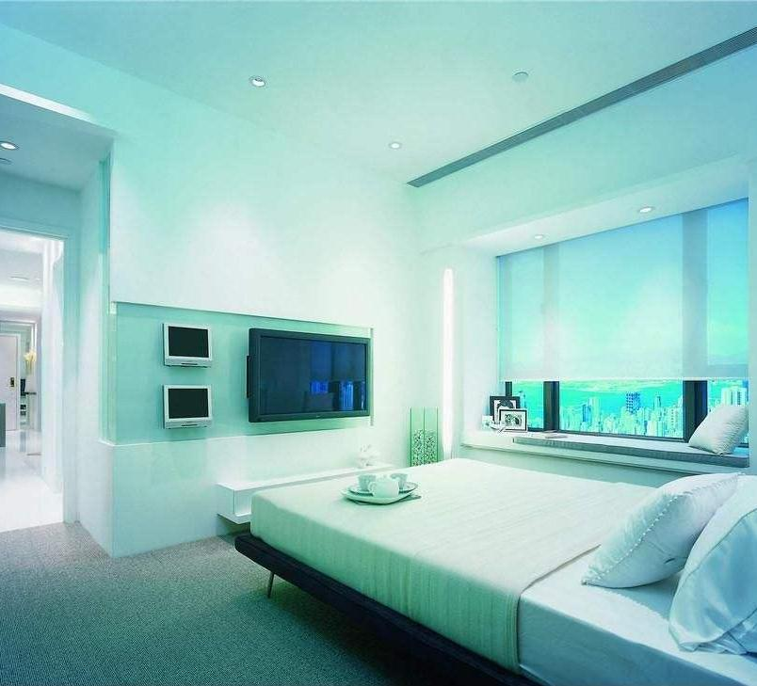
用户可以在投影仪或者计算机上进行演示
标题文字添加
用户可以在投影仪或者计算机上进行演示，也可以将演示文稿打印出来，制作成胶片，以便应用到更广泛的领域中

Slide 4

用户可以在投影仪或者计算机上进行演示
标题文字添加
用户可以在投影仪或者计算机上进行演示也可以将演示文稿打印出来制作成胶片以便应用到更广泛的领域中

Slide 5
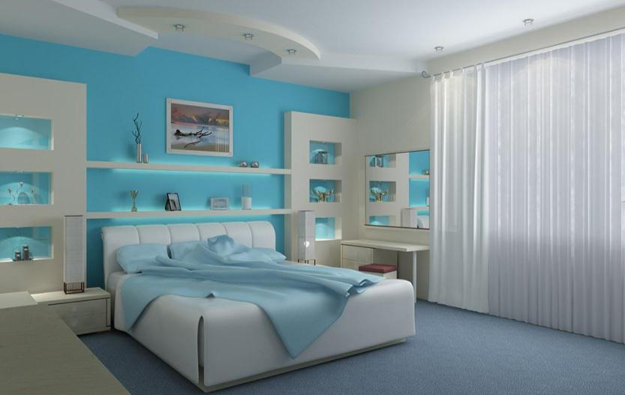
标题文字添加
用户可以在投影仪或者计算机上进行演示也可以将演示文稿打印出来制作成胶片以便应用到更广泛的领域中
标题文字添加
标题文字添加
用户可以在投影仪或者计算机上进行演示也可以将演示文稿打印出来
用户可以在投影仪或者计算机上进行演示也可以将演示文稿打印出来

Slide 6

用户可以在投影仪或者计算机上进行演示
标题文字添加
用户可以在投影仪或者计算机上进行演示也可以将演示文稿打印出来制作成胶片以便应用到更广泛的领域中利用Microsoft Office PowerPoint不仅可以创建演示文稿还可以在互联网上召开面对面会议

Slide 7

用户可以在投影仪或者计算机上进行演示
用户可以在投影仪或者计算机上进行演示，也可以将演示文稿打印出来，制作成胶片，以便应用到更广泛的领域中

Slide 8
标题文字添加
用户可以在投影仪或者计算机上进行演示也可以将演示文稿打印出来制作成胶片以便应用到更广泛的领域中
标题文字添加
标题文字添加
标题文字添加
用户可以在投影仪或者计算机上进行演示也可以将演示文稿打印出来制作成胶片以便应用到
用户可以在投影仪或者计算机上进行演示也可以将演示文稿打印出来制作成胶片以便应用到
用户可以在投影仪或者计算机上进行演示也可以将演示文稿打印出来制作成胶片以便应用到

Slide 9

标题文字添加
用户可以在投影仪或者计算机上进行演示也可以将演示文稿打印出来，制作成胶片以便应用到更广泛的领域中。利用Microsoft Office PowerPoint不仅可以创建演示文稿，还可以在互联网上
85%
标题文字添加
用户可以在投影仪或者计算机上进行演示也可以将演示文稿打印出来

Slide 10
标题文字添加
用户可以在投影仪或者计算机上进行演示也可以将演示文稿打印出来制作成胶片以便应用到更广泛的领域中
标题文字添加
标题文字添加
标题文字添加
用户可以在投影仪或者计算机上进行演示也可以将演示文稿打印出来制作成胶片以便应用到
用户可以在投影仪或者计算机上进行演示也可以将演示文稿打印出来制作成胶片以便应用到
用户可以在投影仪或者计算机上进行演示也可以将演示文稿打印出来制作成胶片以便应用到

Slide 11
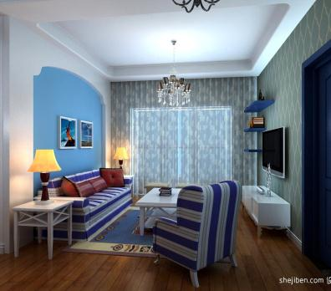
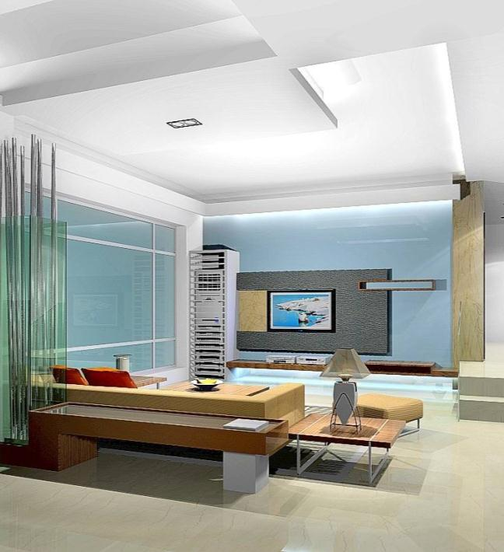
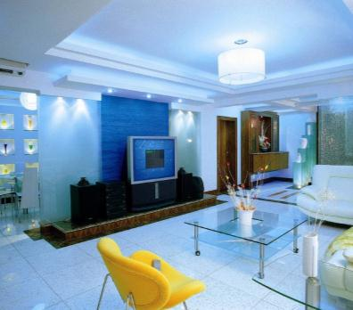
标题文字添加
用户可以在投影仪或者计算机上进行演示也可以将演示文稿打印出来制作成胶片以便应用到更广泛的领域中
标题文字添加
用户可以在投影仪或者计算机上进行演示也可以将演示文稿打印出来
15
标题文字添加
用户可以在投影仪或者计算机上进行演示也可以将演示文稿打印出来

Slide 12
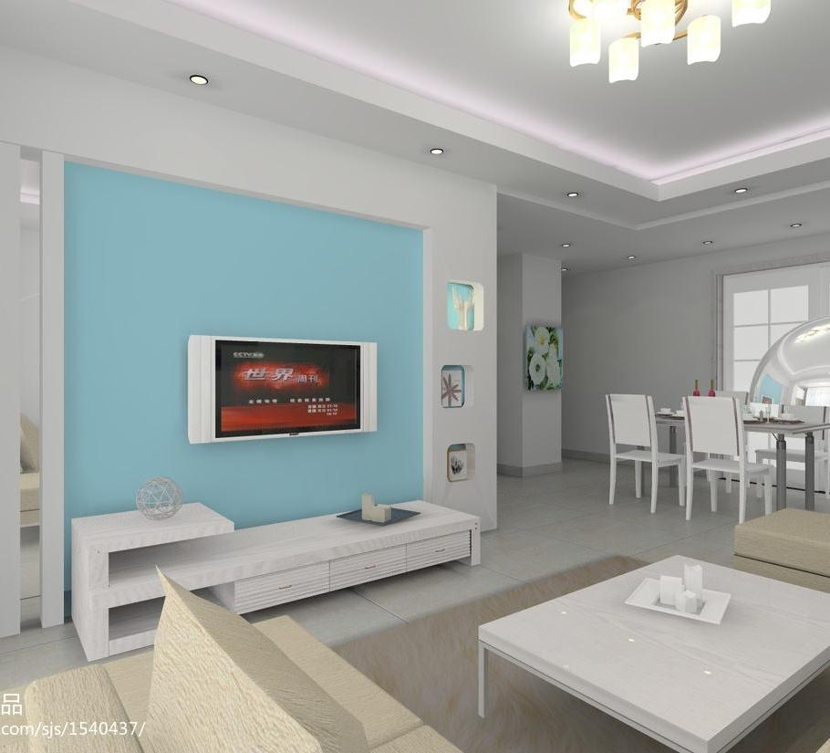
标题文字添加
标题文字添加
用户可以在投影仪或者计算机上进行演示也可以将演示文稿打印出来
用户可以在投影仪或者计算机上进行演示也可以将演示文稿打印出来，制作成胶片以便应用到更广泛的领域中。利用Microsoft Office PowerPoint不仅可以创建演示文稿，还可以在互联网上
标题文字添加
用户可以在投影仪或者计算机上进行演示也可以将演示文稿打印出来

Slide 13


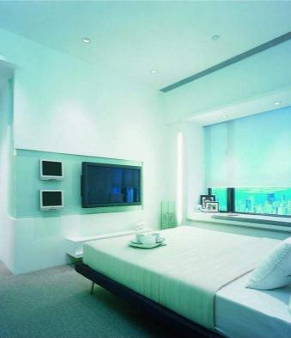
标题文字添加
用户可以在投影仪或者计算机上进行演示也可以将演示文稿打印出来制作成胶片以便应用到更广泛的领域中
YOUR TITLE
YOUR TITLE
Photoshop
YOUR TITLE
Photoshop
Illustrator
Illustrator
Photoshop
Illustrator

Slide 14

标题文字添加
用户可以在投影仪或者计算机上进行演示也可以将演示文稿打印出来制作成胶片以便应用到更广泛的领域中
标题文字添加
标题文字添加
用户可以在投影仪或者计算机上进行演示也可以将演示文稿打印出来
用户可以在投影仪或者计算机上进行演示也可以将演示文稿打印出来

Slide 15


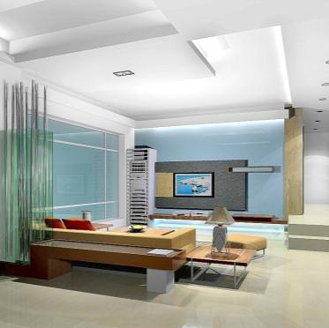

标题文字添加
标题文字添加
用户可以在投影仪或者计算机上进行演示也可以将演示文稿打印出来
用户可以在投影仪或者计算机上进行演示也可以将演示文稿打印出来
15
标题文字添加
标题文字添加
用户可以在投影仪或者计算机上进行演示也可以将演示文稿打印出来
用户可以在投影仪或者计算机上进行演示也可以将演示文稿打印出来

Slide 16

标题
文字
添加
标题文字添加
用户可以在投影仪或者计算机上进行演示也可以将演示文稿打印出来制作成胶片以便应用到更广泛的领域中

Slide 17
标题文字添加
用户可以在投影仪或者计算机上进行演示也可以将演示文稿打印出来制作成胶片以便应用到更广泛的领域中
标题文字添加
标题文字添加
标题文字添加
用户可以在投影仪或者计算机上进行演示也可以将演示文稿打印出来制作成胶片以便应用到
用户可以在投影仪或者计算机上进行演示也可以将演示文稿打印出来制作成胶片以便应用到
用户可以在投影仪或者计算机上进行演示也可以将演示文稿打印出来制作成胶片以便应用到
标题文字添加
标题文字添加
标题文字添加
用户可以在投影仪或者计算机上进行演示也可以将演示文稿打印出来制作成胶片以便应用到
用户可以在投影仪或者计算机上进行演示也可以将演示文稿打印出来制作成胶片以便应用到
用户可以在投影仪或者计算机上进行演示也可以将演示文稿打印出来制作成胶片以便应用到

Slide 18
标题文字添加
用户可以在投影仪或者计算机上进行演示也可以将演示文稿打印出来制作成胶片以便应用到更广泛的领域中
用户可以在投影仪或者计算机上进行演示也可以将演示文稿打印出来，制作成胶片以便应用到更广泛的领域中。利用Microsoft Office PowerPoint不仅可以创建演示文稿还可以在互联网上召开面对面会议
Sign

Slide 19
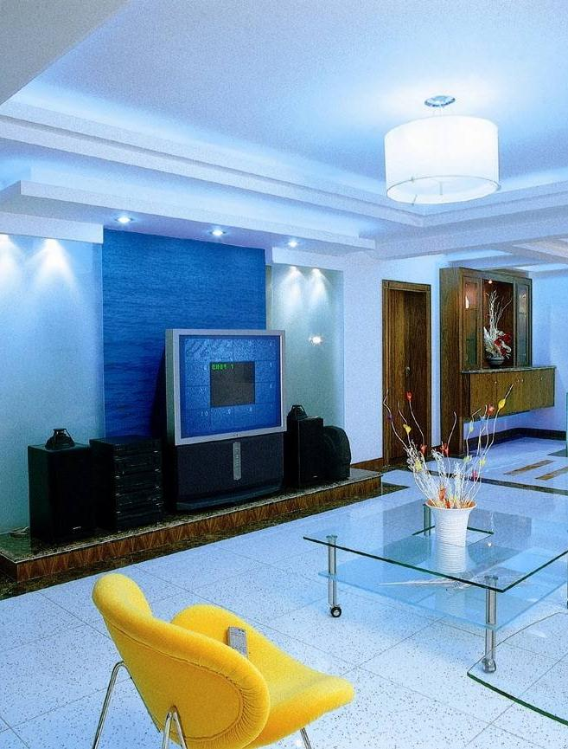
用户可以在投影仪或者计算机上进行演示
标题文字添加
用户可以在投影仪或者计算机上进行演示也可以将演示文稿打印出来
Photoshop
85%
Illustrator
70%

Slide 20
标题文字添加
用户可以在投影仪或者计算机上进行演示也可以将演示文稿打印出来制作成胶片以便应用到更广泛的领域中
用户可以在投影仪或者计算机上进行演示也可以将演示文稿打印出来，制作成胶片以便应用到更广泛的领域中。利用Microsoft Office PowerPoint不仅可以创建演示文稿还可以在互联网上召开面对面会议
Sign

Slide 21
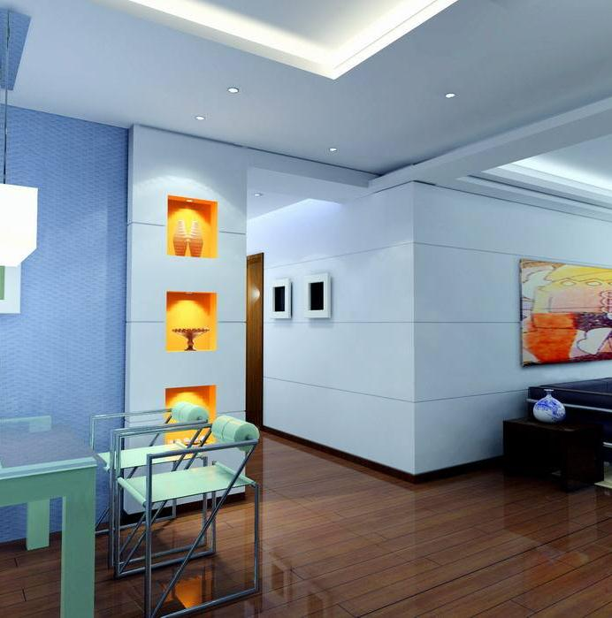
标题文字添加
用户可以在投影仪或者计算机上进行演示也可以将演示文稿打印出来制作成胶片以便应用到更广泛的领域中
标题文字添加
标题文字添加
用户可以在投影仪或者计算机上进行演示也可以将演示文稿打印出来制作成胶片以便应用到
用户可以在投影仪或者计算机上进行演示也可以将演示文稿打印出来制作成胶片以便应用到

Slide 22



标题文字添加
用户可以在投影仪或者计算机上进行演示也可以将演示文稿打印出来制作成胶片以便应用到更广泛的领域中
标题文字添加
标题文字添加
标题文字添加
用户可以在投影仪或者计算机上进行演示也可以将演示文稿打印出来制作成胶片以便应用到
用户可以在投影仪或者计算机上进行演示也可以将演示文稿打印出来制作成胶片以便应用到
用户可以在投影仪或者计算机上进行演示也可以将演示文稿打印出来制作成胶片以便应用到

Slide 23

感谢您的下载
用户可以在投影仪或者计算机上进行演示也可以将演示文稿打印出来制作成胶片以便应用到更广泛的领域中

